Slide 1
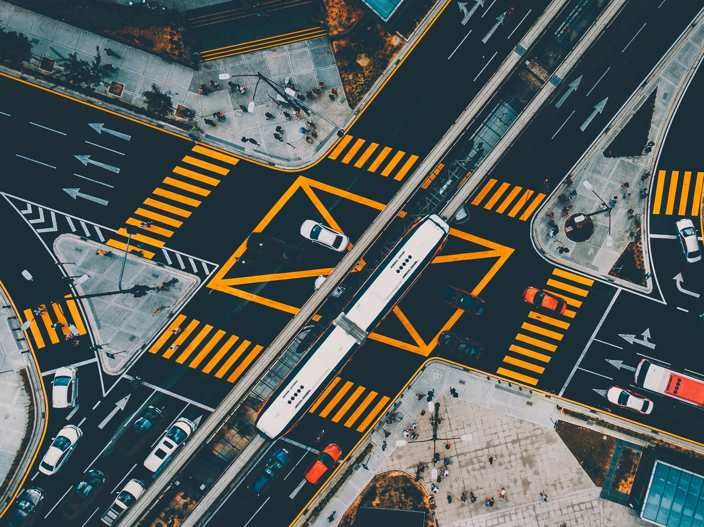

CONFRONTO TRA AUTOMOBILE
E MEZZI DI TRASPORTO ALTERNATIVI
NEL COMUNE DI MILANO BASATO SU
STIME DI TEMPI DI PERCORRENZA
Mauro Mastrapasqua
matricola 892629
relatore: Andrea Trentini
correlatore: Dario Malchiodi

Slide 2
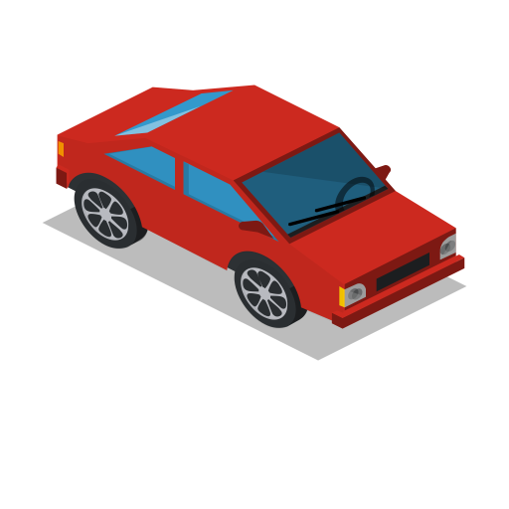
CONVIENE, IN TERMINI DI TEMPO, UTILIZZARE L’AUTOMOBILE IN CITTÀ?

Slide 3
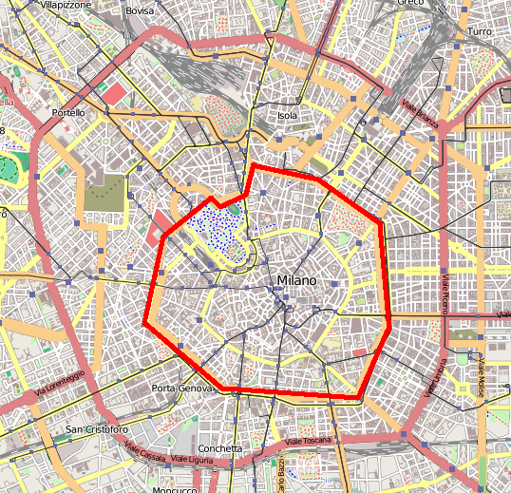
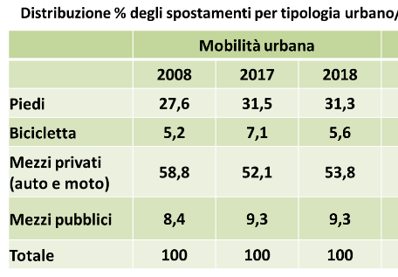
AUTOMOBILE IN CITTÀ
[1]

Slide 4
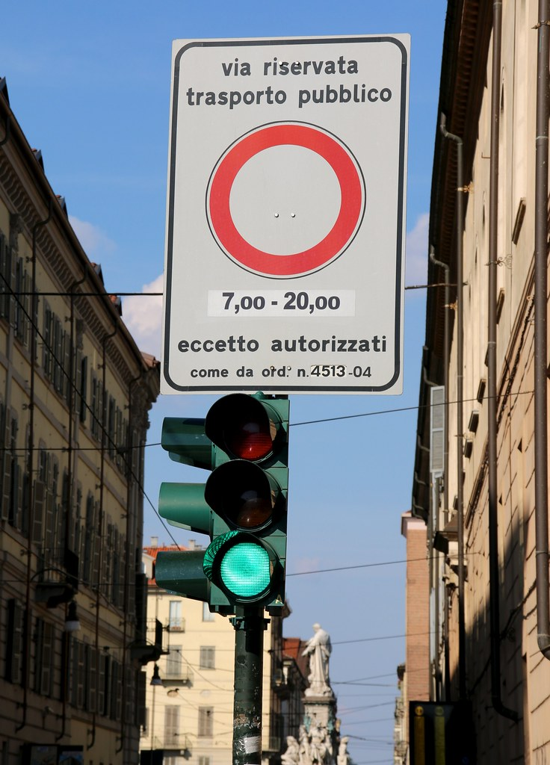
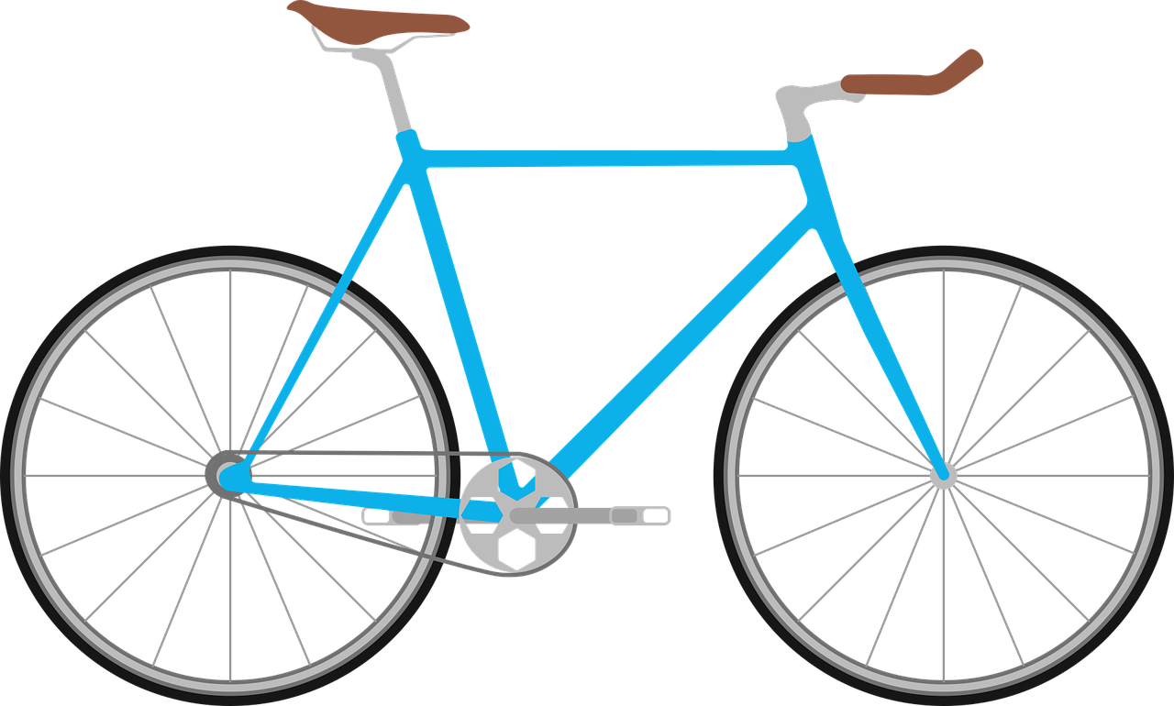
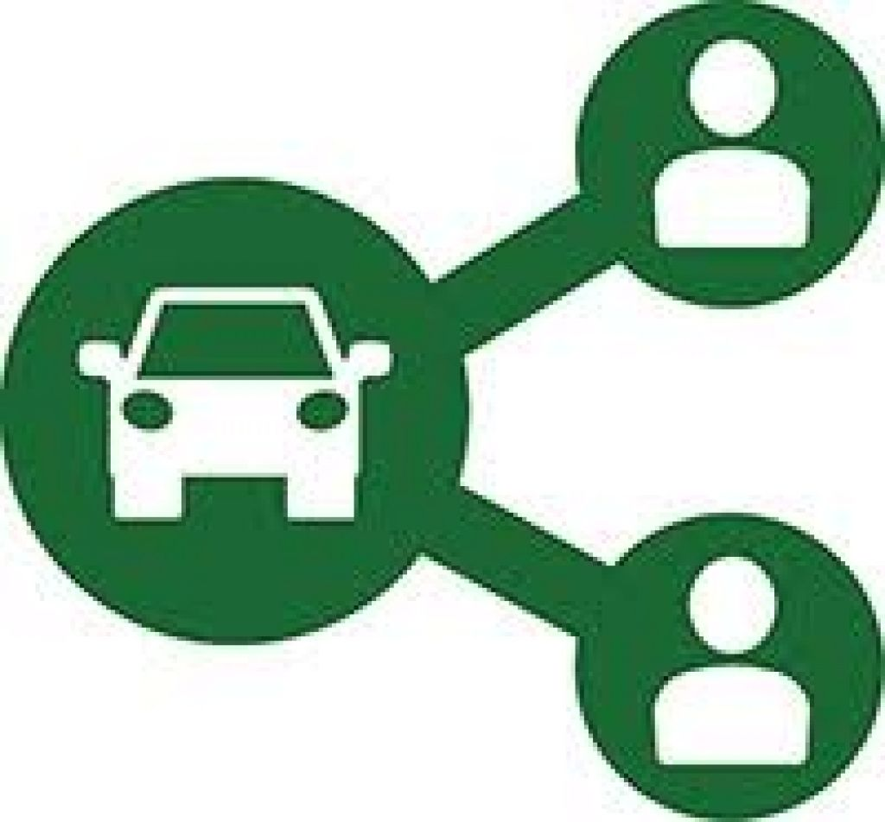



CONVIENE RISPETTO A...

Slide 5

CONFRONTO
a
b

Slide 6
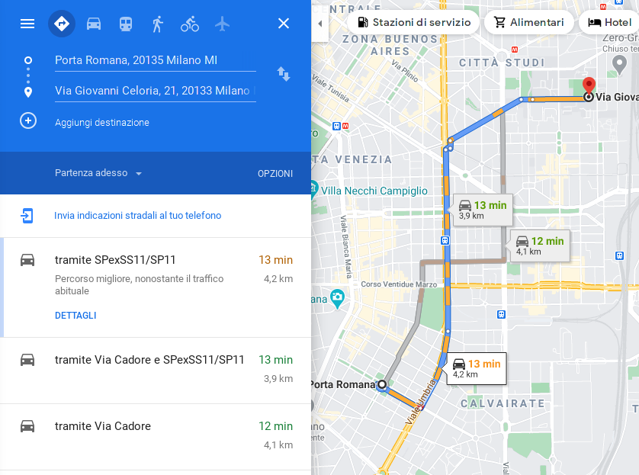
IDEA: CONFRONTO VIRTUALE

Slide 7




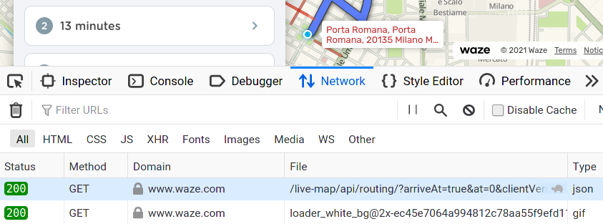
RACCOLTA DATI
API
scraping
scraping
scraping
[3]

Slide 8
RACCOLTA DATI
- 1 richiesta/min dalle 7:00 alle 23:59
- dal 1 marzo al 27 giugno 2020
- 1 marzo – 12 marzo: stime errate per i mezzi pubblici
- 12 marzo – 3 maggio: lockdown nazionale
- 4 maggio – 27 giugno: dati “validi”
- numerosità campione: 48,000 tragitti

Slide 9
RISULTATO
L’AUTOMOBILE VINCE IL 99.5% DELLE VOLTE
SU OGNI DISTANZA, A QUALSIASI GIORNO E ORARIO

Slide 10
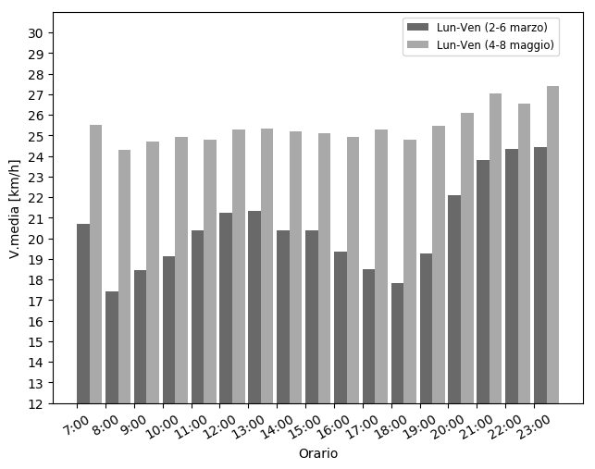
AUTOMOBILE, VELOCITÀ MEDIA DI ORA IN ORA

Slide 11
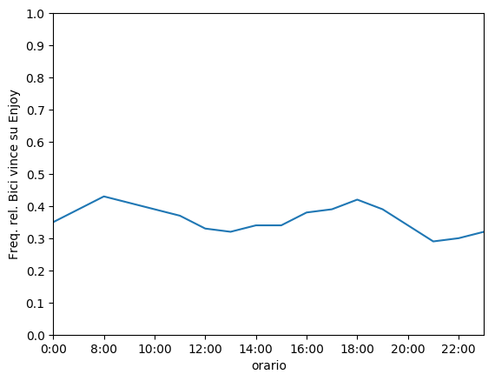
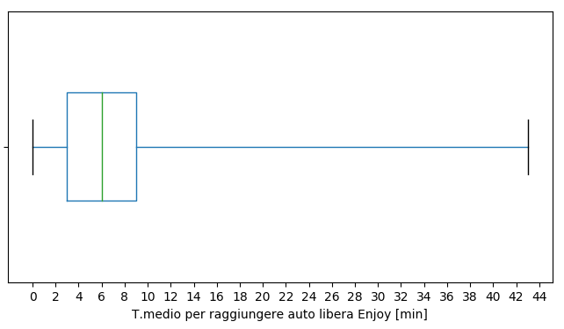
ENJOY: PARZIALE SCONFITTA
Freq. relativa bici batte Enjoy
t.medio raggiungimento auto libera
Enjoy
75esimo perc. 9min
[2]
84% delle vittorie in bici: tratte tra i 2 e i 5 km

Slide 12
FINE
Referenze:
[1] Dati ISFORT, studio “Audimob”, 16° rapporto sulla mobilità
degli italiani. 2018.
[2] Richard B Ellison and Stephen Greaves. Travel time
competitiveness of cycling in Sydney, Australia. 2011.
[3] Sorgente loghi delle aziende Here, Enjoy e Waze:
- https://www.here.com/
- https://enjoy.eni.com/
- https://commons.wikimedia.org/
*Tutte le immagini usate per queste slide sono sotto licenza CC.
Ringraziamenti:
Prof. Andrea Trentini
Prof. Dario Malchiodi

Slide 13
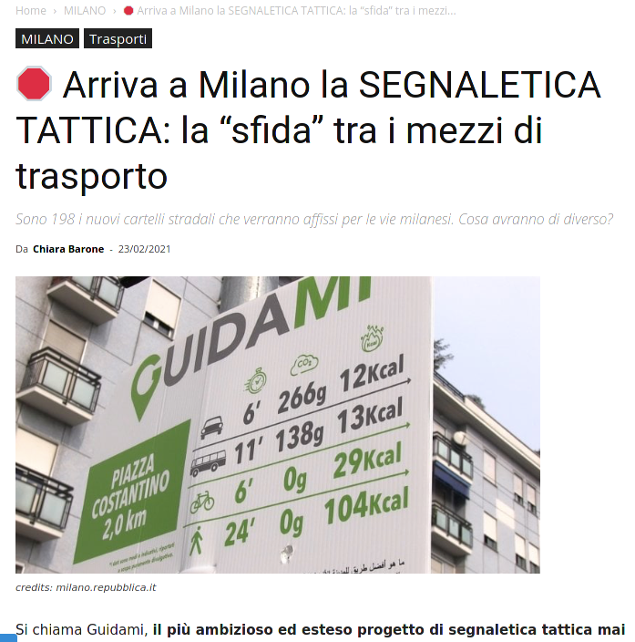
MEANWHILE A MILANO...
https://www.milanocittastato.it/trasporti/arriva-a-milano-la-segnaletica-tattica-tempi-di-percorrenza-per-ogni-mezzo-di-trasporto/

